Slide 1
KARDIOVASKULÁRNÍ SYSTÉM
Srdce
Cévy arterie
vény
kapiláry se souvislou výstelkou
fenestrované
sinusoidy

Slide 2
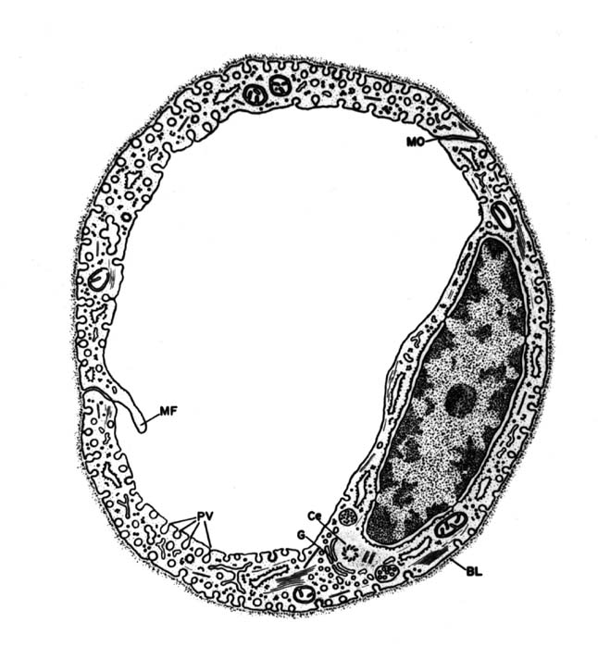
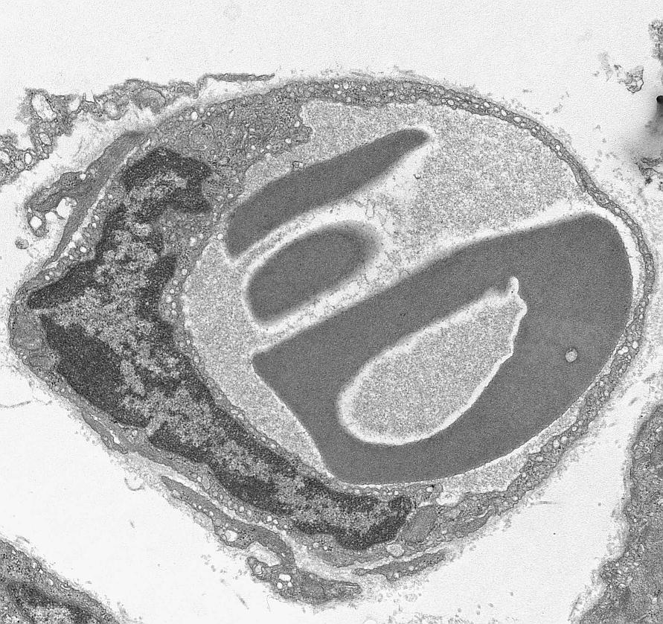
kapilára se souvislou výstelkou

Slide 3
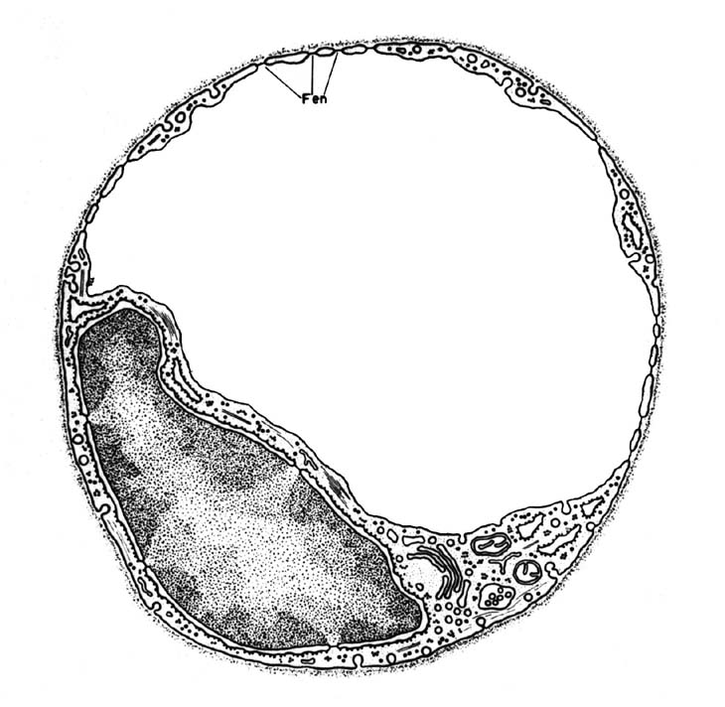
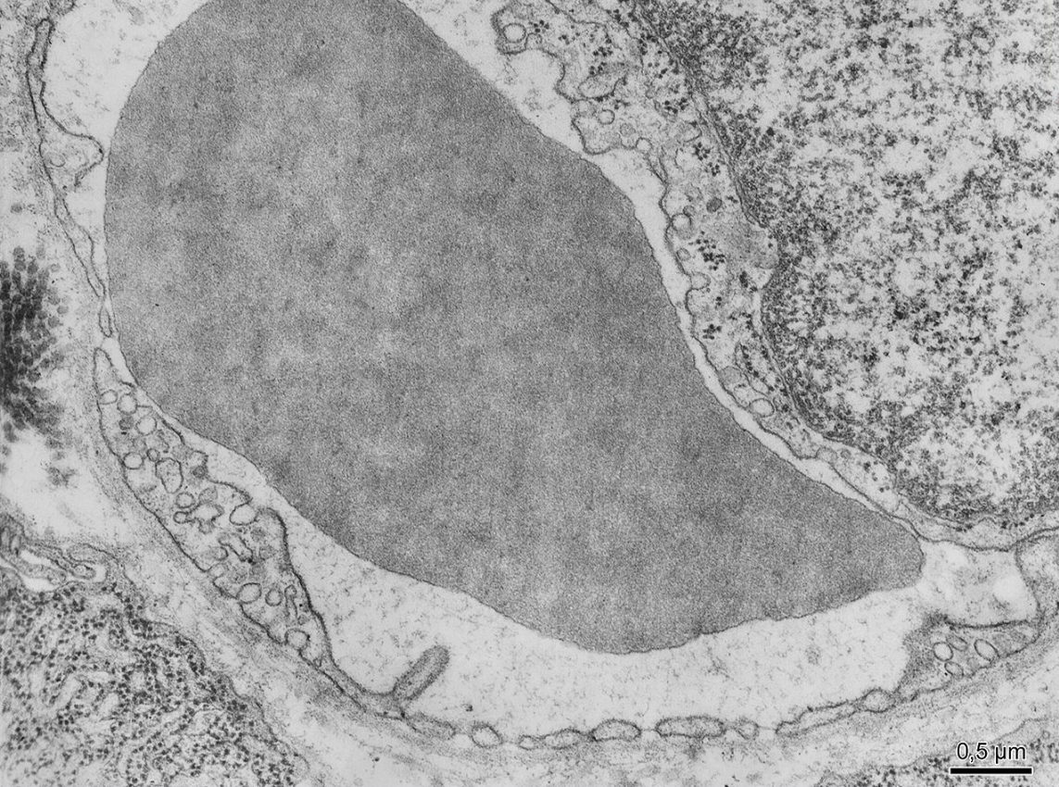
kapilára fenestrovaná

Slide 4
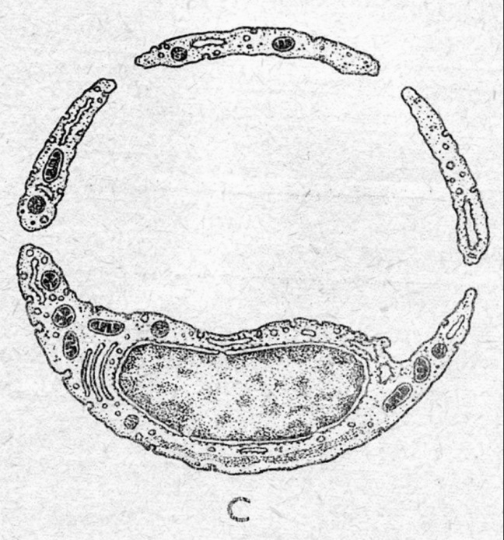
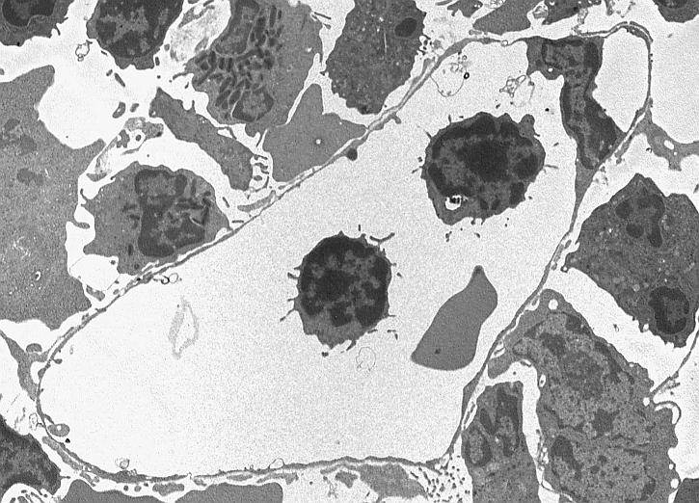
sinusoida

Slide 5
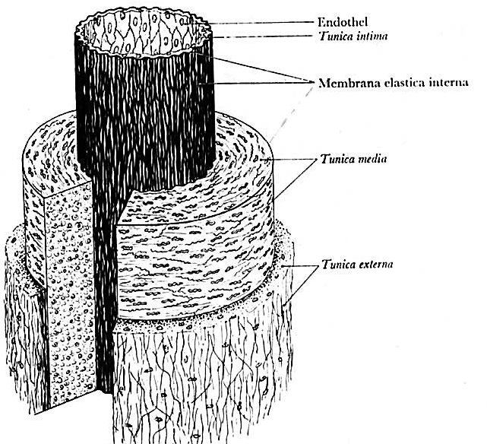
obecná stavba
krevních cév

Slide 6
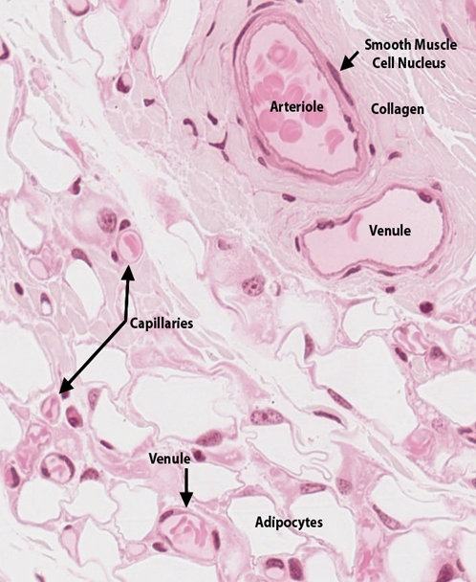
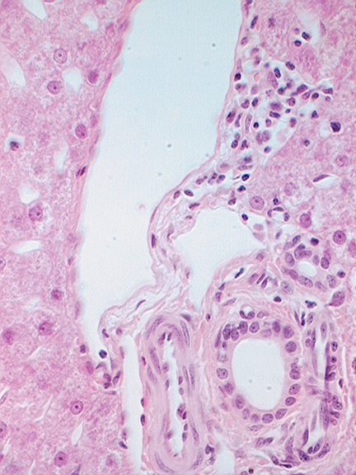
kapiláry, arterioly, venuly [endotel], vývody žláz [epitel]
A
D
V
V

Slide 7
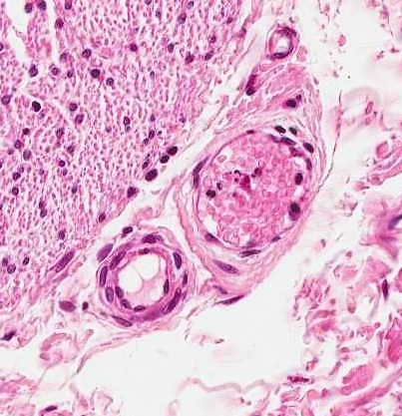
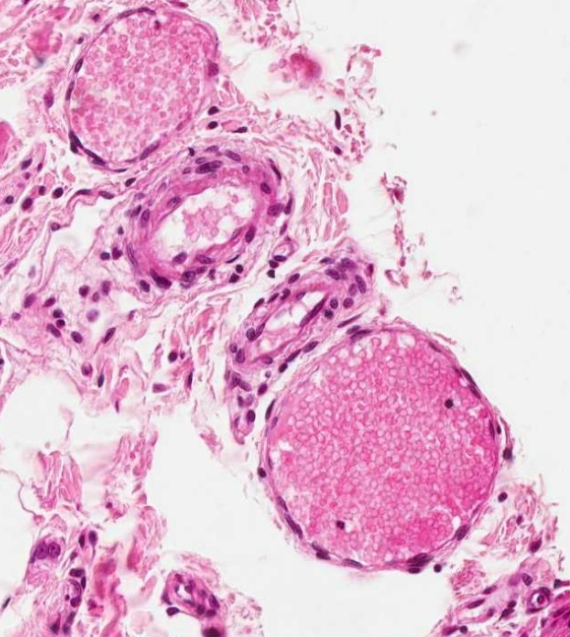
arteriola a venula
V
A
V
A
V

Slide 8
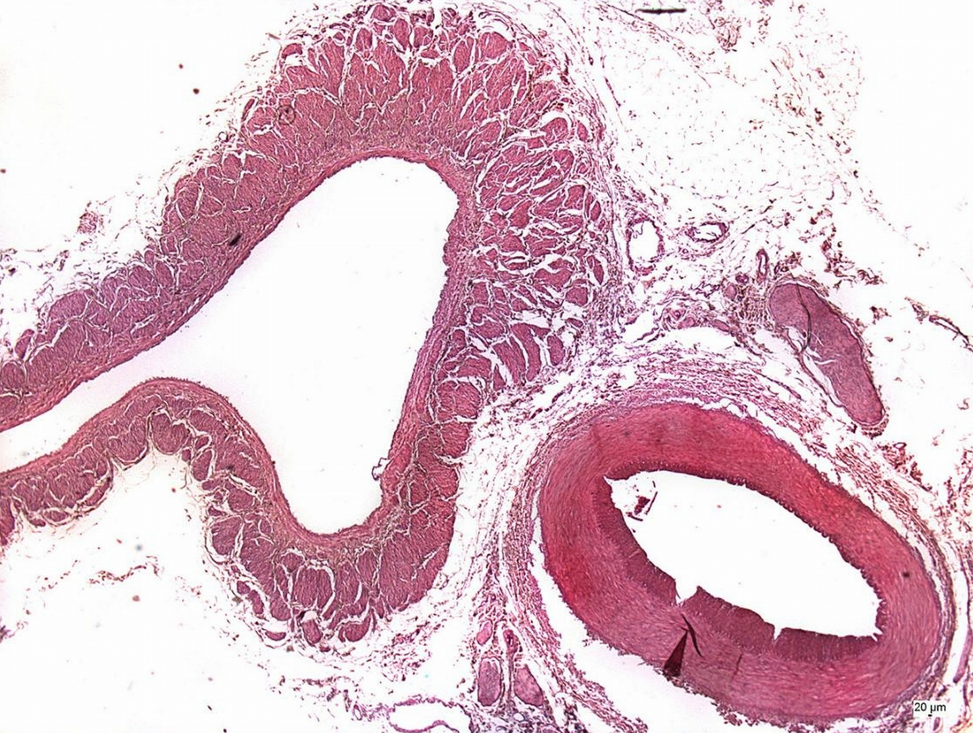
arterie svalového typu s vénou - HE
V
A

Slide 9
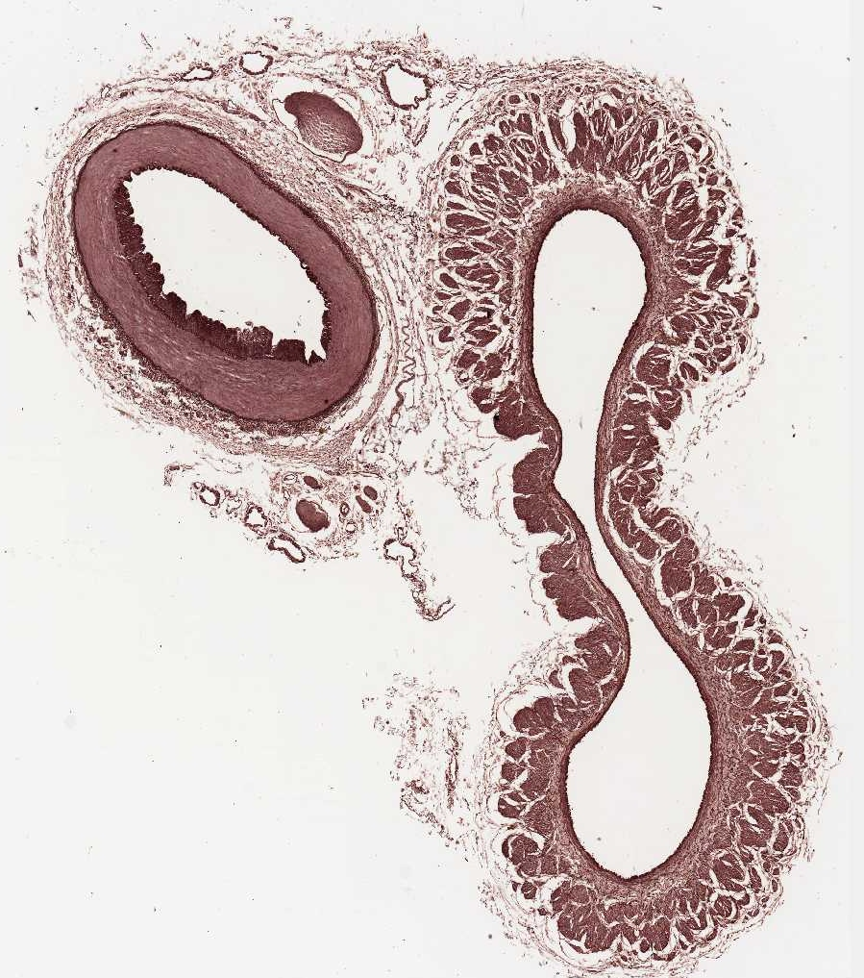
arterie svalového typu s vénou - orcein
V
A

Slide 10
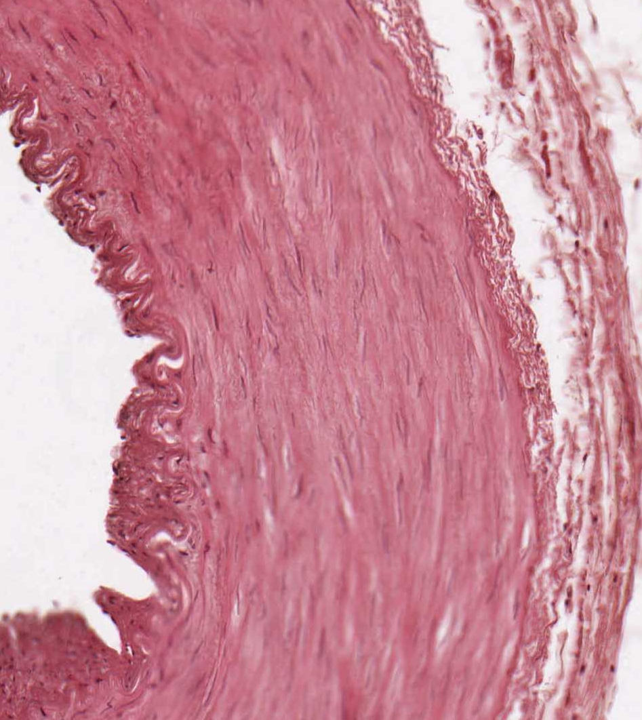
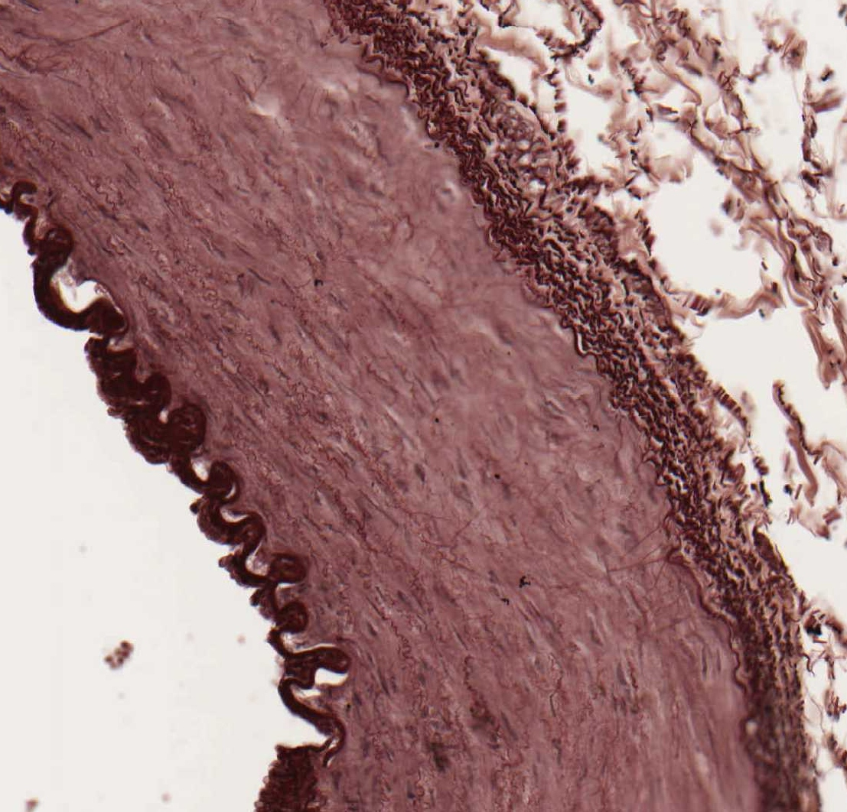
arterie svalového typu
HE orcein
membrana elastica interna

Slide 11
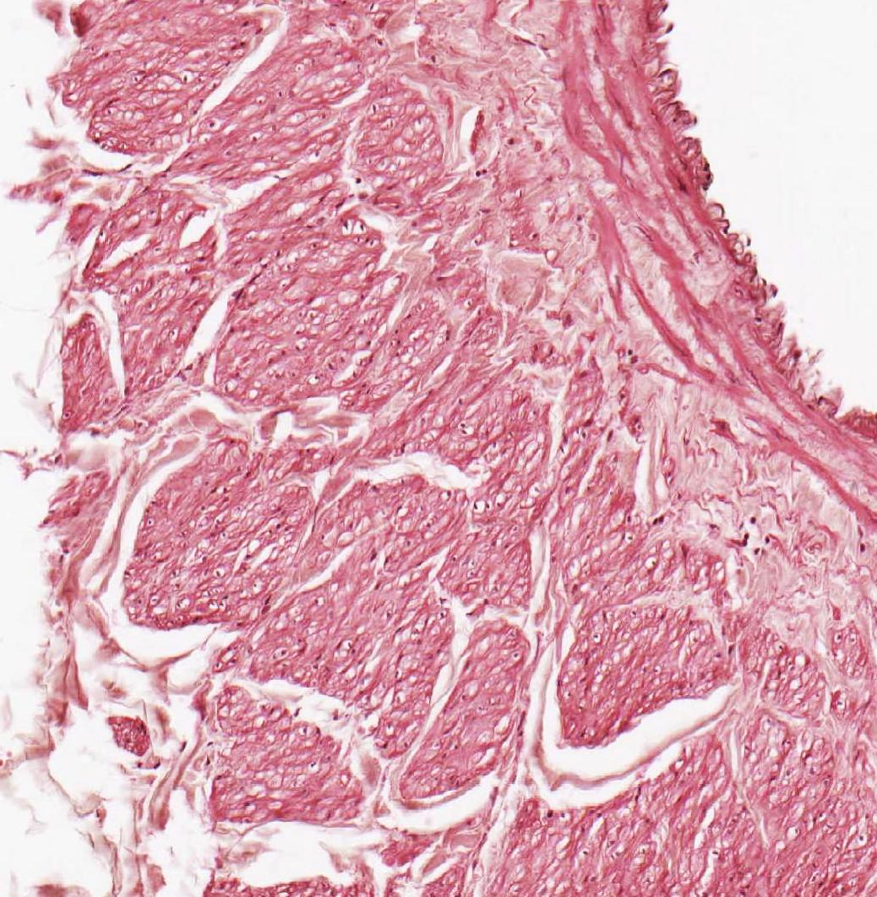
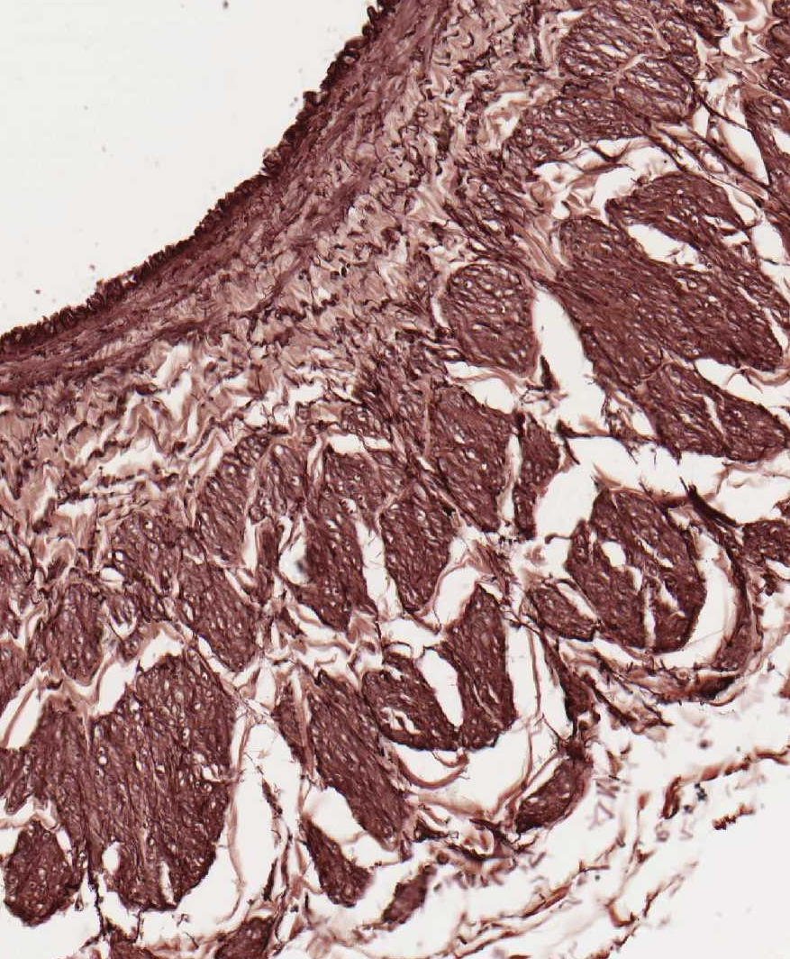
véna středního kalibru (1-intima, 2-medie, 3-adventicie)
HE orcein
1
2
3

Slide 12
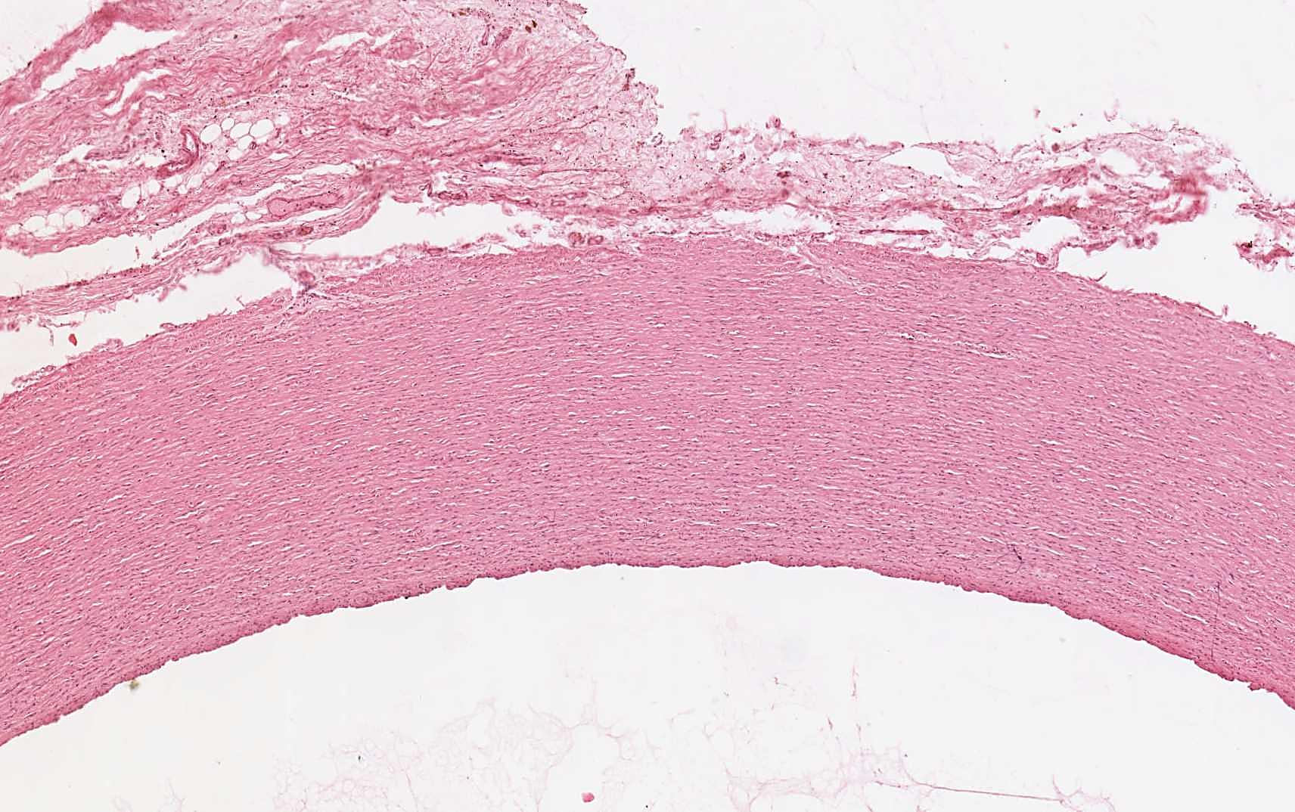
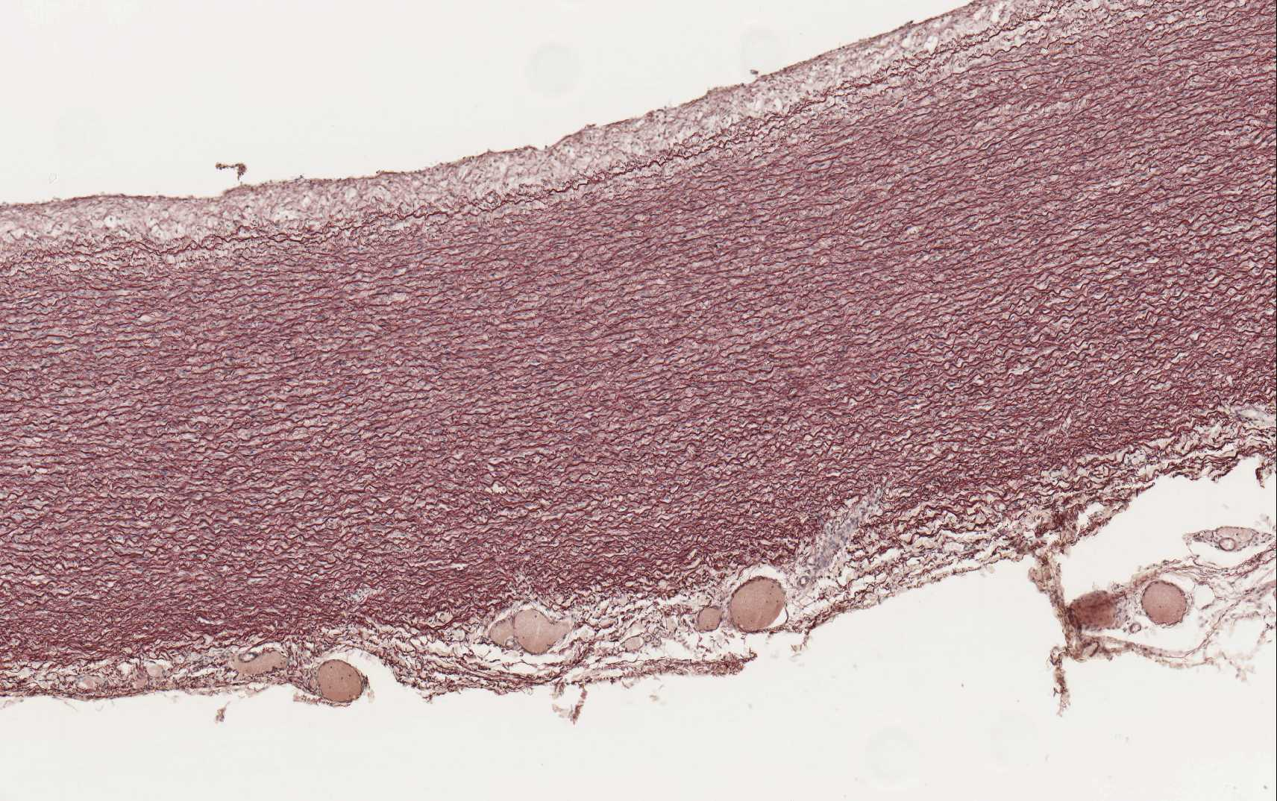
aorta
HE orcein

Slide 13
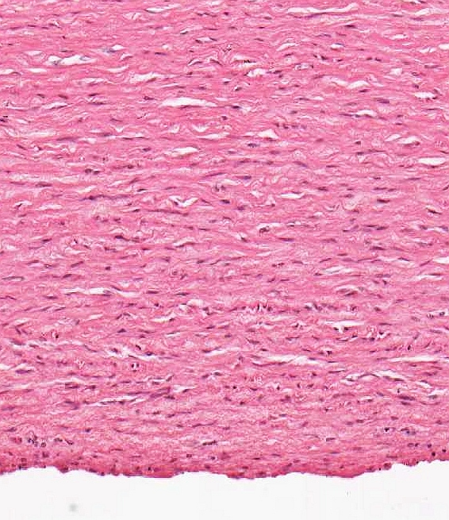
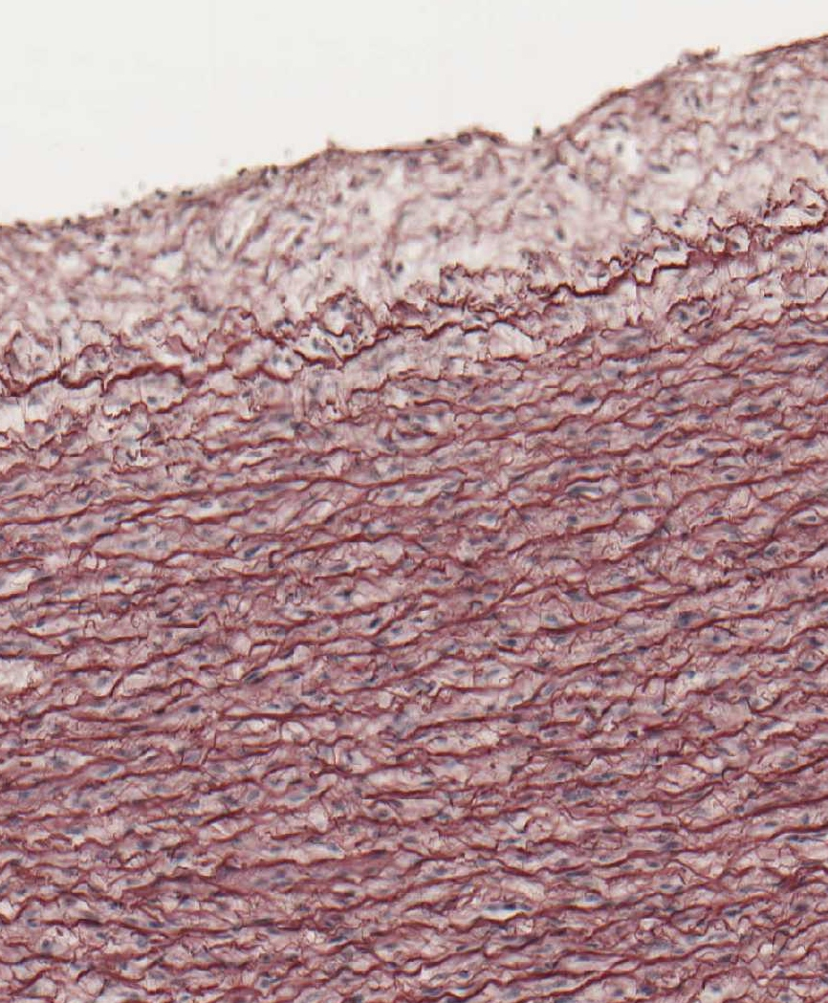
aorta – intima *
HE orcein
*
*

Slide 14
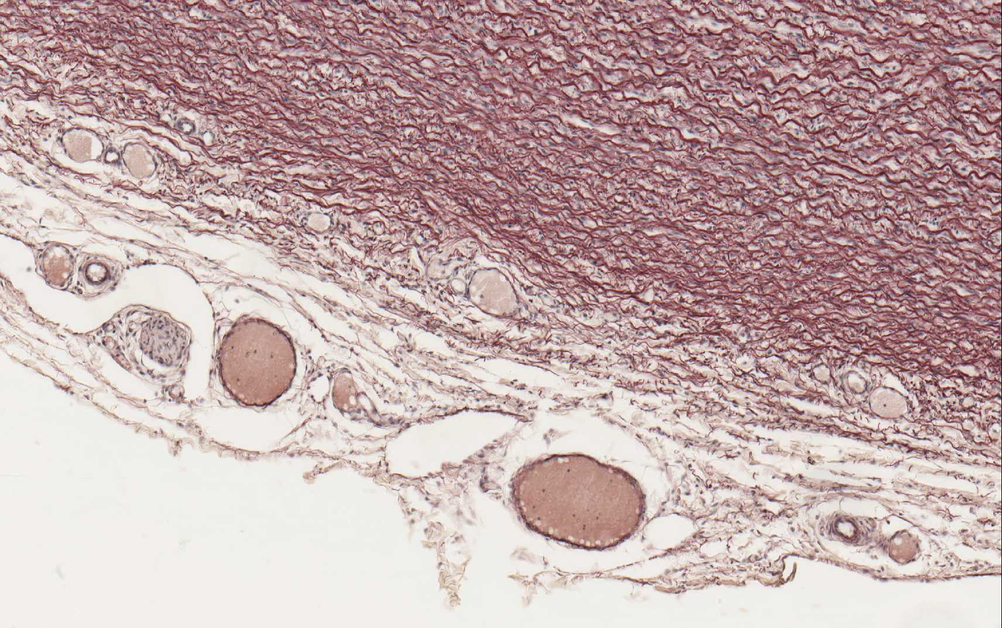
aorta (orcein) – adventicie, vasa vasorum, nervi vasorum

Slide 15
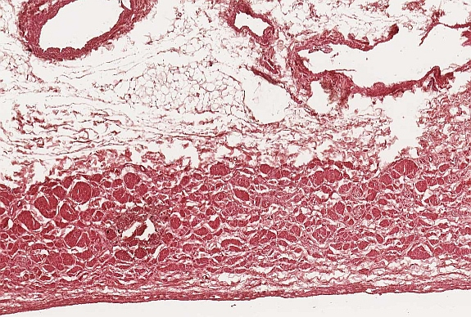
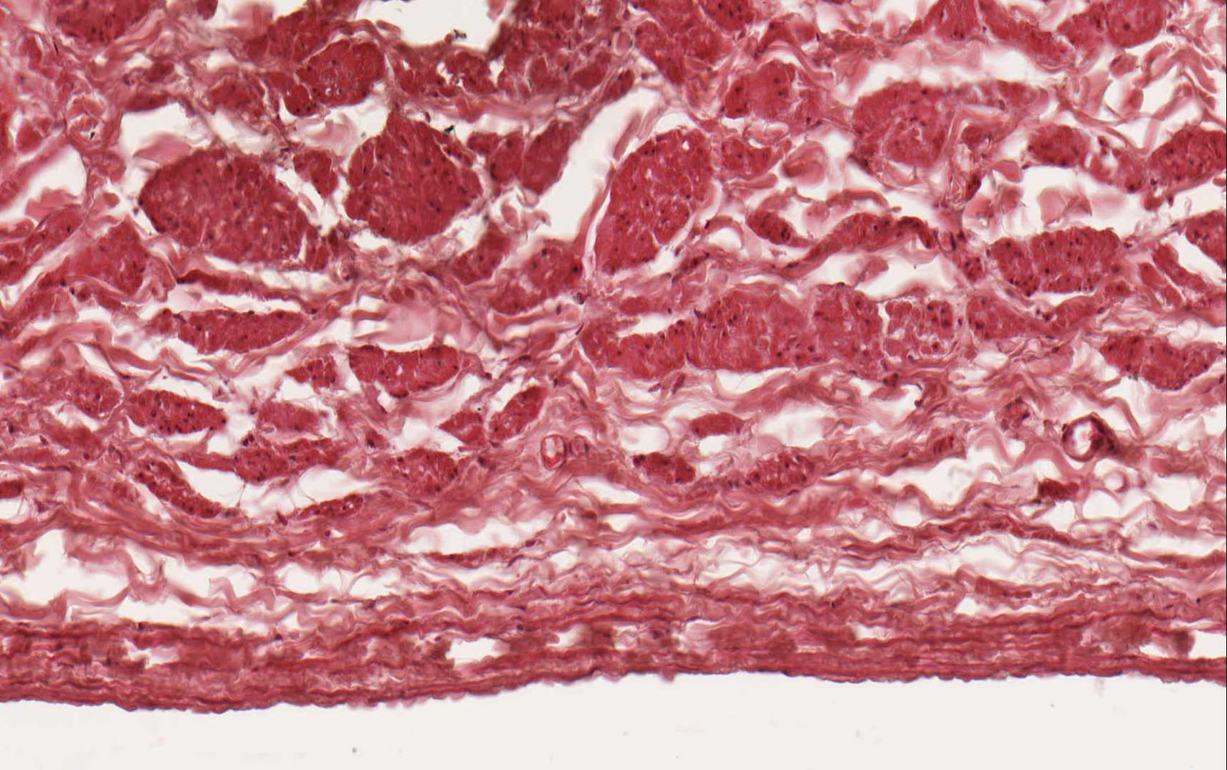
vena cava (HE)

Slide 16
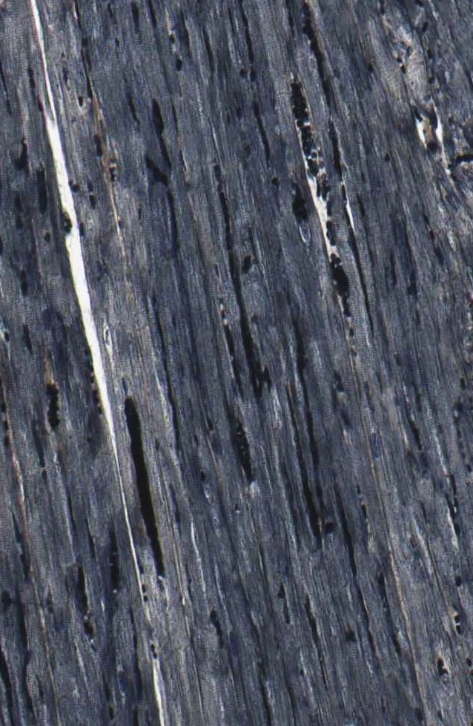
myokard
HE Heidenhain

Slide 17
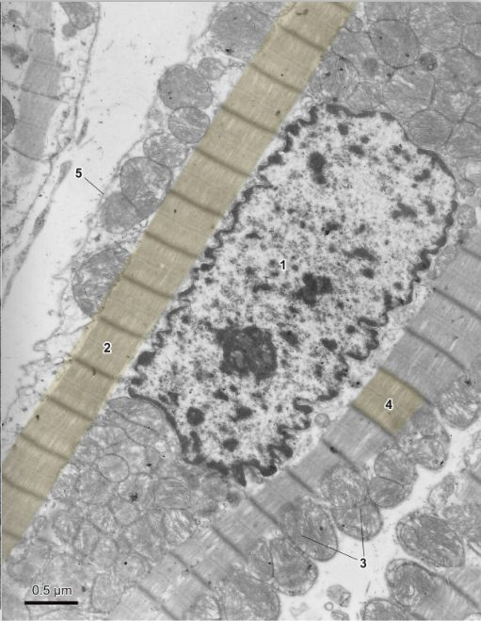
kardiomyocyt (TEM)

Slide 18
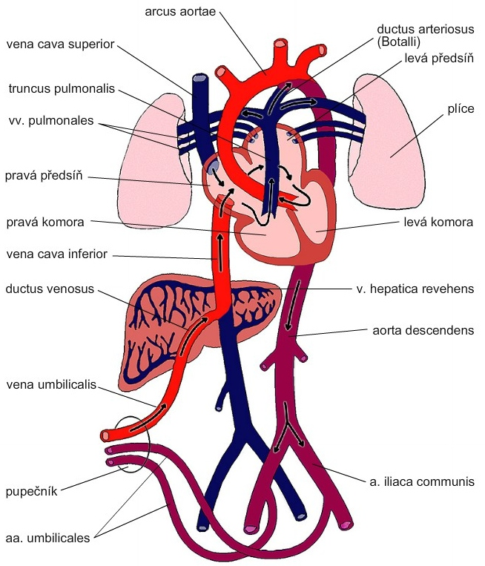
fetální krevní oběh

Slide 19
KARDIOVASKULÁRNÍ SYSTÉM
Preparáty
Arterie svalového typu s vénou (59 – HE, 60 - orcein)
Aorta (61 – HE, 62 - orcein)
Vena cava (63 - HE)
Myokard (64 – HE, 65 - Heidenhain)
Atlas EM:
Arteriola (59)
Kapilára se souvislou výstelkou (55)
Kapilára fenestrovaná (56, 57)
Sinusoidní kapiláry (58)
Kardiomyocyt (44-46)
Vývoj srdce, embryonální a fetální krevní oběh (91-93)

